Slide 1


Modelos Computacionales II
Presenta:
Dr. Fernando Javier Alcántara López
Licenciatura en Neurociencias

Slide 2
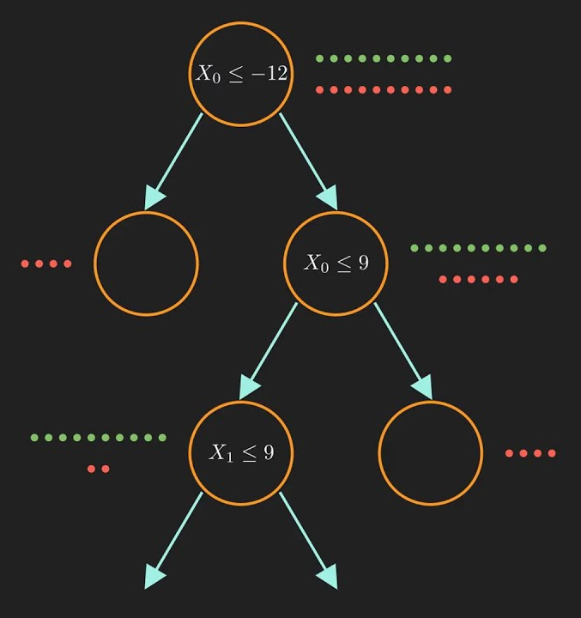

Árboles de decisión

Slide 3
Árboles de decisión
Ventajas
Fáciles de entender e interpretar: Se parecen a decisiones humanas (tipo "si pasa esto, haz esto otro").
No requieren mucha preparación de datos: Pueden manejar datos que no estén normalizados o escalados.
Sirven para datos categóricos y numéricos.
Pueden capturar relaciones no lineales entre las variables de entrada y la salida.
Función de costo barata: Son rápidos para entrenar y para hacer predicciones en problemas pequeños o medianos.
Modelos transparentes: Puedes visualizar el árbol y explicar cada predicción paso a paso.
Desventajas
Fácilmente sobreajustables (overfitting): Especialmente si el árbol es muy profundo o no se poda correctamente.
Inestables: Cambios pequeños en los datos pueden cambiar totalmente la estructura del árbol.
Sesgo hacia clases dominantes: Si hay clases desbalanceadas, los árboles tienden a favorecer la clase mayoritaria.
No siempre logran el rendimiento máximo: Modelos como Random Forest o XGBoost (que combinan varios árboles) suelen ganar en precisión.
Crecimiento exponencial: Para datasets muy grandes o con muchas features, los árboles puros se vuelven inmanejables o ineficientes.

Slide 4
Árboles de decisión
Ejemplos de cuándo SÍ conviene usar Árboles de Decisión:
Problemas explicables: Cuando necesitas justificar o mostrar el "por qué" de una predicción (por ejemplo en sectores médicos, legales o financieros).
Prototipado rápido: Cuando quieres crear una primera versión de tu modelo para entender relaciones importantes en los datos.
Features mixtas: Cuando tienes tanto variables numéricas como categóricas y quieres evitar preprocesar demasiado.
Recursos limitados: Cuando tu hardware o tiempo de cómputo es limitado y un modelo rápido es suficiente.

Slide 5
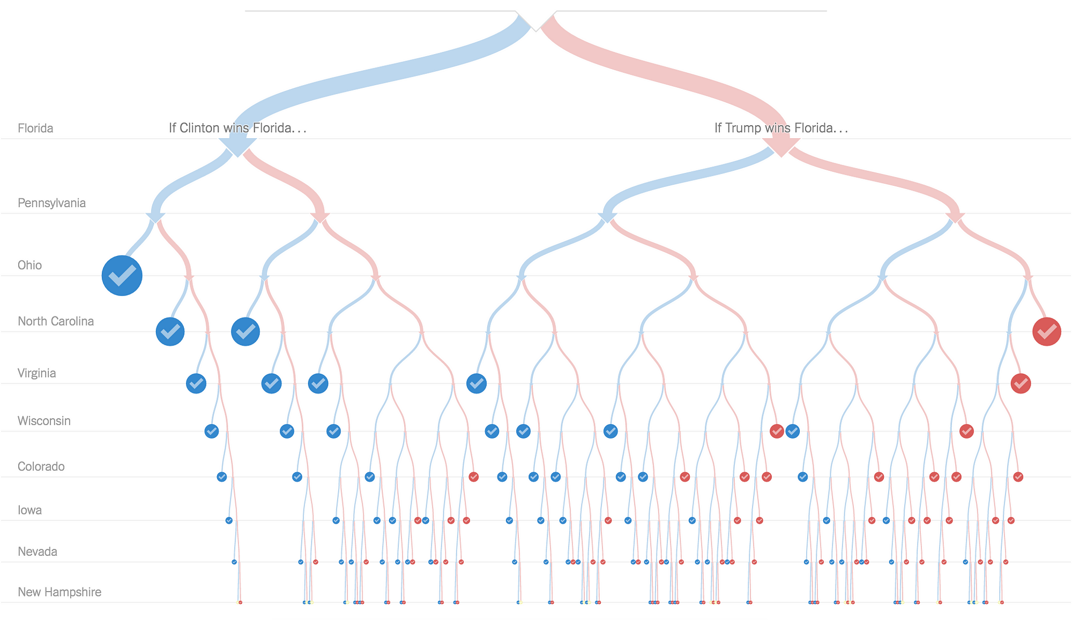
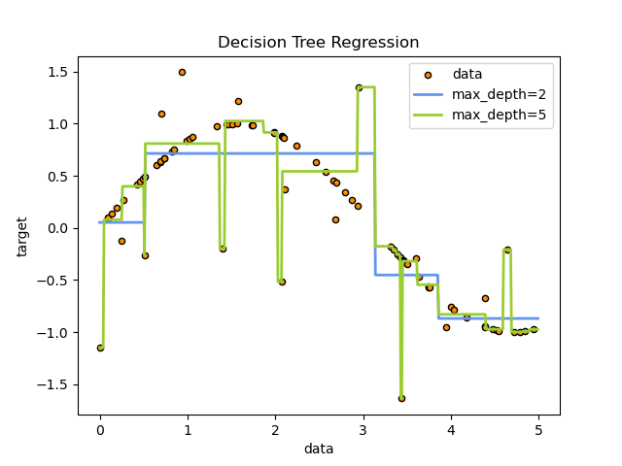
Árbol de decisión sobreajustado

Slide 6
Ejemplo árbol de regresión. Iris
class sklearn.tree.DecisionTreeClassifier(*, criterion='gini', splitter='best', max_depth=None, min_samples_split=2, min_samples_leaf=1, min_weight_fraction_leaf=0.0, max_features=None, random_state=None, max_leaf_nodes=None, min_impurity_decrease=0.0, class_weight=None, ccp_alpha=0.0, monotonic_cst=None)
source

